Slide 1
Приготування напівфабрикатів з м'яса та сільськогосподарської птиці

Slide 2

М'ясо - це туша забійного тварини без шкури, нижніх частин ніг, голови і внутрішніх органів
М'язова
Сполучна
Тканини м’яса
Жирова
Кісткова

Slide 3
М’ясо класифікують :
Видом
Статтю
Віком
Вгодованістю
Термічним станом

Slide 4
Класифікація м'яса за термічним станом
Остигле
Охолоджене
Підморожене
Заморожене

Slide 5
Відтаювання мороженого м'яса на поп
Повільне відтаювання
М'ясо розморожують в камерах при температурі від 0 до 8 ° градусів протягом 1 - 3 діб залежно від виду м'яса і величини шматків
М'ясо вважається відтанули, коли температура в його товщі досягає 0 - 4 °.
При повільному відтаванні м'язові волокна майже повністю вбирають виділився м'ясний сік і тим самим відновлюють свої первинні якості.
Швидке відтаювання
Процес швидкого відтавання проходить при температур 18 - 20 °
Швидке відтавання м'яса проводять в мясозаготовітельном або гарячому цеху; м'ясо підвішують на гаки або укладають у ванни, на столи і залишають на 10-24 години, в залежності від величини шматків.
При швидкому відтаванні м'яса м'язові волокна не встигають повністю увібрати виділився м'ясний сік і м'ясо виходить менш соковитим і смачним

Slide 6
Способи обробки м'яса
Оброблення туш - поділ на відруби, обвалювання, жиловка, виділення крупнокускових напівфабрикатів та їх зачистка.
Обвалка - відділення м'язової та сполучної тканини туші від кісток.
Жиловка - видалення з м'якоті дрібних кісток, хрящів, сухожиль, зайвого жиру.
Зачистка - видалення плівок, додання шматках відповідної форми.

Slide 7
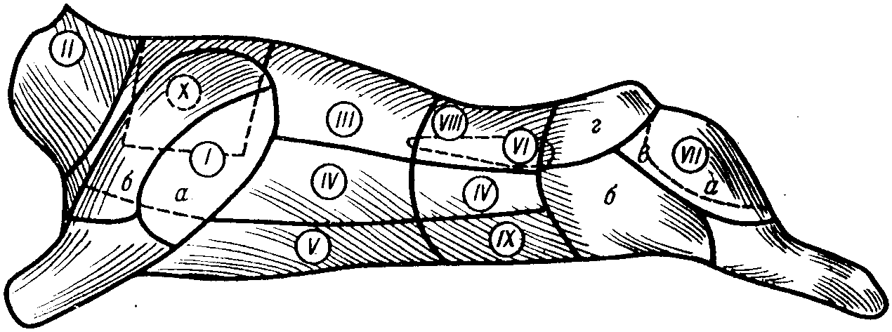
3
3
4
4
7
7
10
10
13
8
13
8
2
5
2
1
5
1
9
11
12
9
11
12
6
6
Схема розбирання яловичої туші
І – лопатка ( а- плечова, б – заплечова): ІІ – шийна: ІІІ – спинна: ІV- пружок: V-грудинка: VI-вирізка: VII-тазостегнова( а- внутрішня, б – бокова, в-зовнішня, г-верхня): VIII-поперекова ( тонкий край):
IХ-черевна частина ( пахвинка): Х-підлопаткова частина: ХІ-гомілка
1-плечова, 2-заплечна, 3-підлопаточна,4-товстий край, 5-покрома, 6-грудинка, 7-тонкий край, 8-вирізка, 9-пашина, 10-верхня частина, 11-бокова частина, 12-наружна частина, 13- внутрішня.

Slide 8
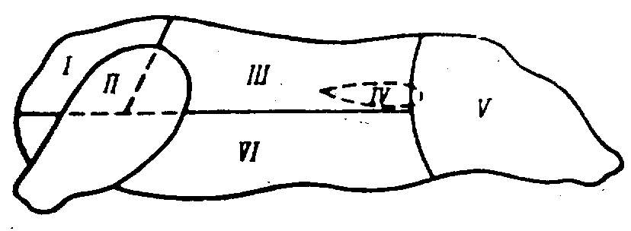
Схема розбирання свинячої туші
1
3
4
5
2
6
1 - Шийна частина
2 - Лопаткова частина
3 - Корейка
4 - Вирізка
5 - Тазобедренная частина
6 - Грудинка

Slide 9
Схема розбирання баранячої туші
1
3
4
2
5
1 - Шийна частина
2 - Лопаткова частина
3 - Корейка
4 - Тазостегнева частина
5 - Грудинка

Slide 10
Класифікація напівфабрикатів
За видами сировини напівфабрикати :
- яловичини
- баранини
- свинини
- телятини
- м'яса диких тварин
- субпродуктів
За розміром, формою і технологічною обробкою:
- великошматкові
- порційні
- дрібношматкові
- рубані

Slide 11
Великошматкові напівфабрикати - це шматки м'якоті, що складаються з одного або декількох великих мускулів
Порційні напівфабрикати - це шматки м'якоті певної форми, розміру і маси, нарізані поперек м'язових волокон Порційні напівфабрикати діляться на натуральні і паніровані.
Дрібношматкові напівфабрикати - це шматки м'якоті масою 5-40 г, визначеного розміру і форми, нарізані поперек м'язових волокон з крупнокускових напівфабрикатів
Рубані напівфабрикати - це кулінарні вироби певної форми, розмірів і маси, виготовлені з подрібненого котлетного м'яса.
Рубані напівфабрикати діляться на натуральні і з котлетної маси.

Slide 12
Загальні правила приготування напівфабрикатів
Нарізання здійснюють поперек волокон під кутом 45 або 90 градусів.
Послідовність при нарізанні: спочатку порціонні потім на дрібношматкові
Відбиття - дає розпушуванню сполучної тканини, вирівнювання поверхні та надання шматку належної форми
Підрізання сухожилків – щоб напівфабрикат не деформувався при тепловій обробці
Панірування - зменшення витікання соку та випарювання вологи
Шпигування – для підвищення його соковитості, поліпшенню його смаку та аромату
Маринування – для пом'якшення сполучної тканини, покращення смаку та аромату

Slide 13
Напівфабрикати з яловичини
Цілком
Ростбіф
Лангет (1 – 2 см)
Порційні напівфабрикати
Вирізка
Філе (3 - 4 см)
Дрібношматковінапівфабрикати
Біфштекс (2 - 3 см)
Бефстроганов
Ростбіф
Цілком
Антрекот (1,5 – 2 см)
Ромштекс (1,5 - 2 см)
Порційні напівфабрикати
Товстий і
тонкий край
Біфштекс (2 - 3 см)
Зрази натуральні(0,5 см)
Зрази паніровані(0,5 см)
Бефстроганов
Дрібношматковінапівфабрикати
Піджарка
Шашлик

Slide 14
Цілком
Тушення
Верхня і
внутрішня частина
задньої ноги
Ромштекс
Порційні напівфабрикати
Відбивна
Дрібношматкові напівфабрикати
Піджарка
Бефстроганов
Бічна і
зовнішня частина
задньої ноги
Цілком
Варіння
Яловичина духова
Порційні напівфабрикати
Яловичина в кисло-
солодкому соусі
Дрібношматкові напівфабрикати
Азу
Лопатка,
грудинка,
крайка
Цілком
Варіння
Дрібношматкові напівфабрикати
Гуляш
Рагу
Шия,
обрізки
Котлетна маса

Slide 15
Напівфабрикати зі свинини
Цілком
Жарка
Котлета натуральна
Порційні напівфабрикати
Ескалоп
Корейка
Відбивні
Дрібношматкові напівфабрикати
Піджарка
Шашлик
Цілком
Жарка
Порційні напівфабрикати
Окіст
Шніцель
Дрібношматкові напівфабрикати
Піджарка
Шашлик
Лопатка,
Шия
Порційні напівфабрикати
Свинина духова
Дрібношматкові напівфабрикати
Гуляш
Рагу

Slide 16



Види натуральних напівфабрикатів з м'яса
Бефстроганов
Шашлик
Азу
Гуляш
Рагу
Піджарка
Варіння
Смаження
Тушкування
Запікання
Котлета натуральна
Ескалоп
Шніцель
Лангет
Філе
Біфштекс
Антрикот
Ромштекс
Біфштекс
Зрази натуральні
- Відбивна

Slide 17
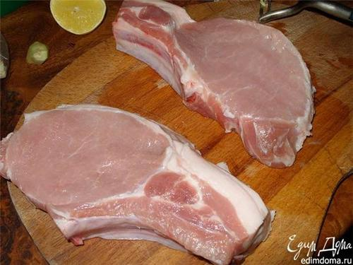
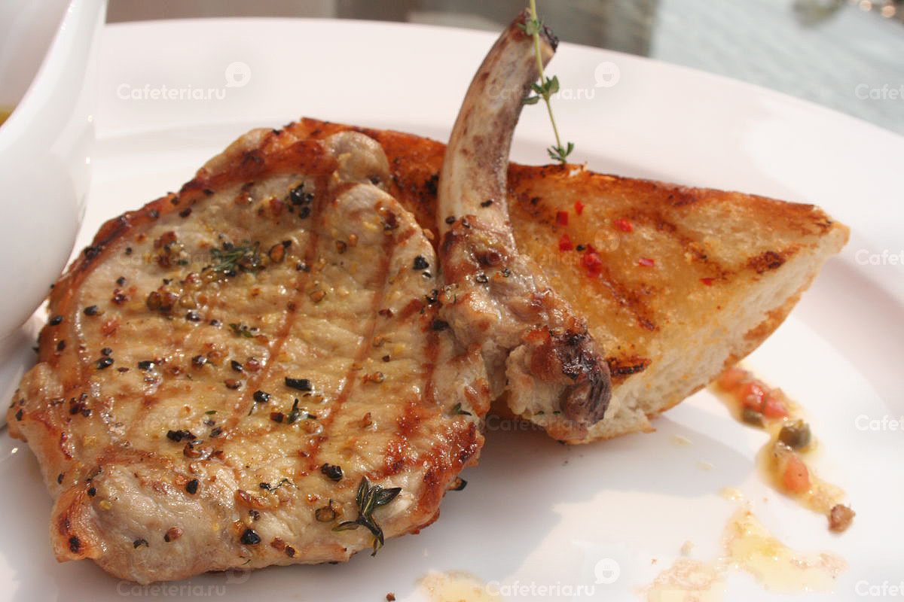
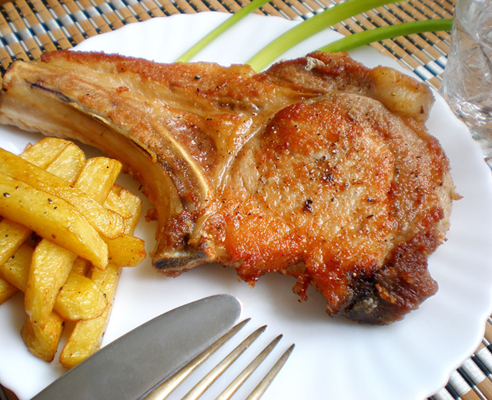
Котлета натуральна
З реберної частини свинячої, баранячої або
телячої корейки разом з реберною кісткою,
починаючи з останнього ребра до шостого
Нарізують під кутом 45 порціонні шматочки овально-плоскої форми з реберною кісткою. Довжина кісточки у свинячих і телячих
котлетах-не більше ніж 8 см., у баранячих-7см. Товщина 2-3 см. М'якоть відбивають, перерізають сухожилки, посипають сіллю, перцем і смажать
основним способом.

Slide 18
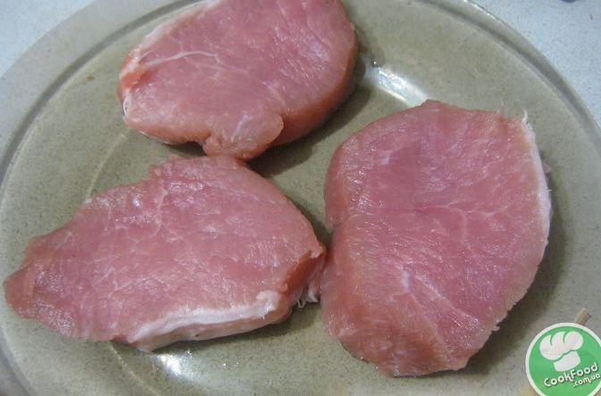
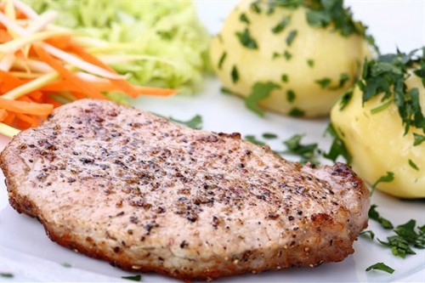
Ескалоп
З реберної частини свинячої, баранячої або телячої корейки
( без реберних кісток)
Нарізують на порціонні шматочки
1,0-1,5 см. завтовшки , відбивають,
підрізують сухожилки, посипають
сіллю і перцем, смажать до
готовності основним способом.

Slide 19
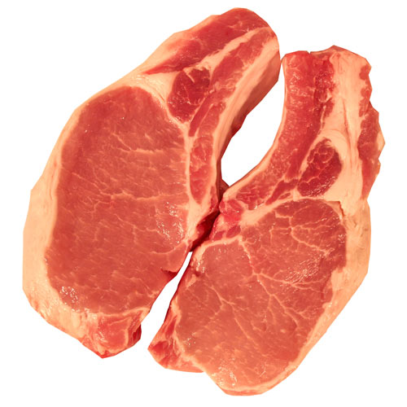
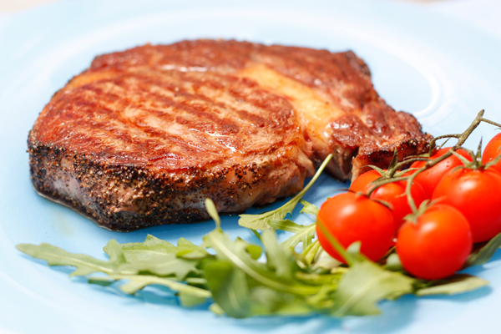
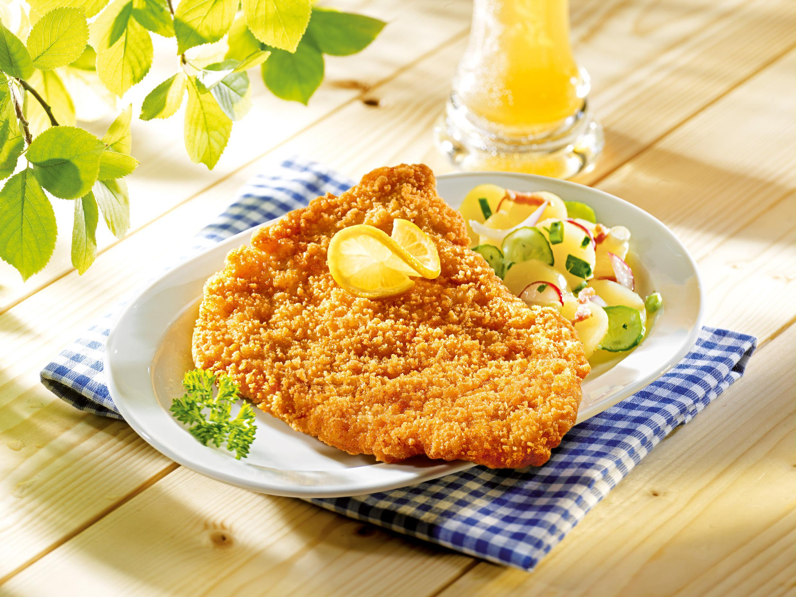
Шніцель, шніцель відбивний
З реберної частини свинячої, баранячої
або телячої корейки (без реберних кісток) Нарізують на порціонні шматочки
1,5-2 см. завтовшки , відбивають, підрізують сухожилки, посипають сіллю і перцем, смажать до готовності основним способом.
Шніцель відбивний панірують в борошні та льезоні.

Slide 20
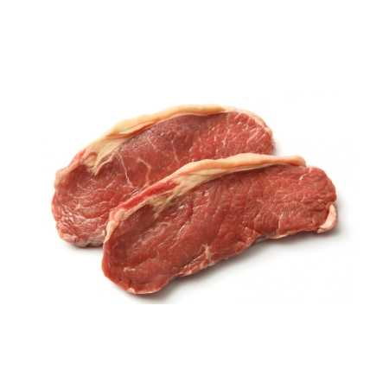
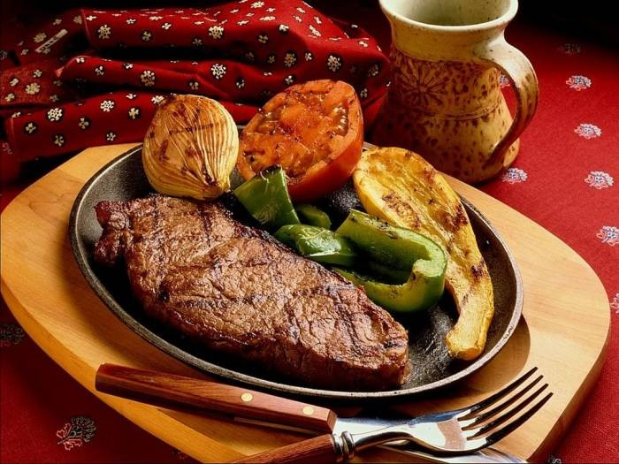
Лангет
Нарізують з тонкої частини вирізки яловичини по 2 куска на порцію, завтовшки 10-12 мм., злегка відбивають, посипають сіллю, перцем і смажать з обох боків основним способом.

Slide 21
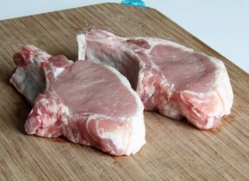
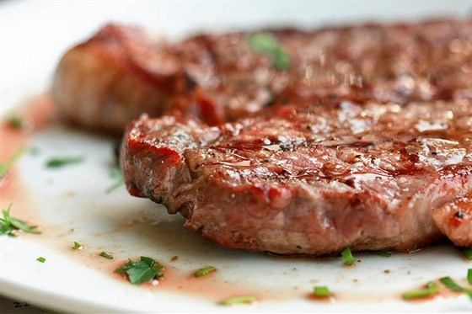
Антрекот
Нарізують з тонкої частини яловичини вирізки по 2 куска на порцію, завтовшки 15-20 мм., злегка відбивають, посипають сіллю, перцем і смажать з обох боків основним способом.

Slide 22
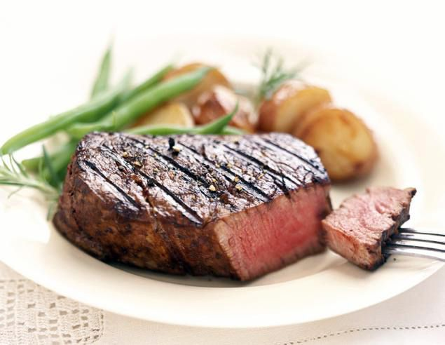
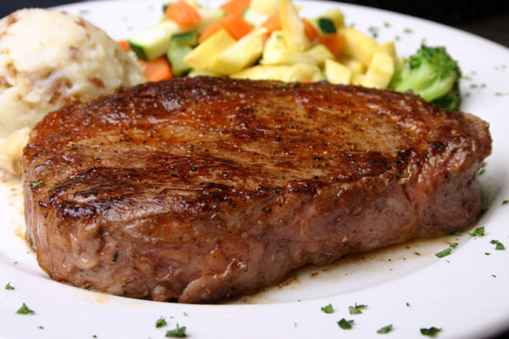
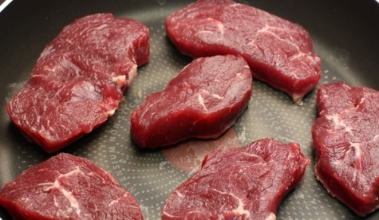
Біфштекс
Нарізують з тонкої частини яловичини вирізки по 2 куска на порцію, завтовшки 20-30 мм., злегка відбивають, посипають сіллю, перцем і смажать з обох боків основним способом.

Slide 23
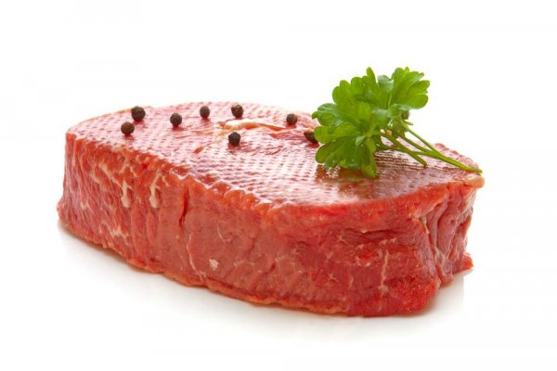
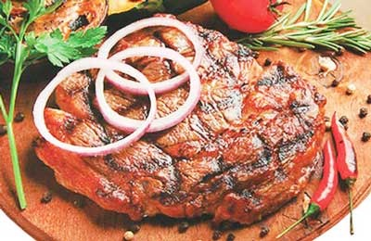
Ромштекс
З реберної частини свинячої, баранячої або телячої корейки (без реберних кісток), вирізки нарізують на порціонні шматочки
1,5-2 см. завтовшки , відбивають, підрізують сухожилки, посипають сіллю і перцем, смажать до готовності основним способом. Панірують в льезоні та сухарях.

Slide 24
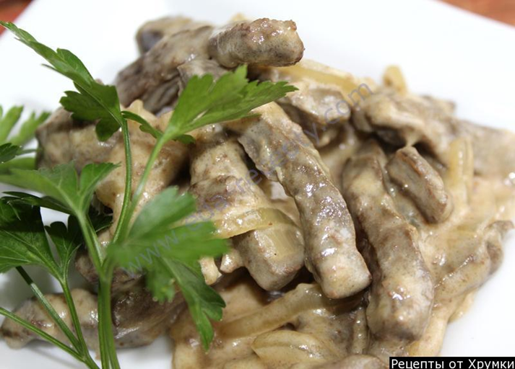
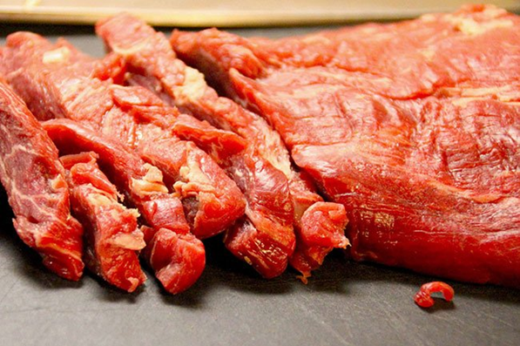
Дрібношматкові напівфабрикати з м'яса
Бефстроганоф
Нарізане широкими шматками м'ясо відбивають до товщини 5-8 мм і
нарізають брусочками довжиною 30-40 мм масою по 5-7 р. Отримані
шматочки кладуть рівним тонким шаром на сковороду з жиром,
розігрітим до температури 150-180 °С, посипають сіллю і перцем і смажать, безперервно помішуючи,протягом 3-4 хв. З пасерованим без жиру борошна, сметани, соусу “Південного" згідно з рецептурою готують соус. У соус кладуть пасеровану цибулю, заливають їм обсмажене м'ясо і доводять до кипіння. Соус “Південний" можна виключити, відповідно збільшивши закладку сметани. Відпускають бефстроганов разом з соусом, гарнір подають окремо.

Slide 25
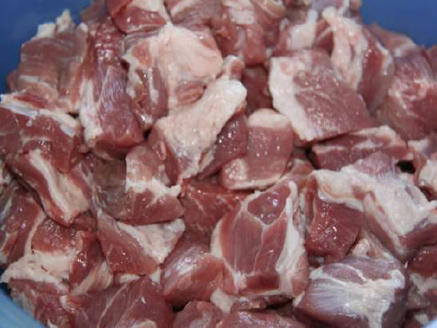
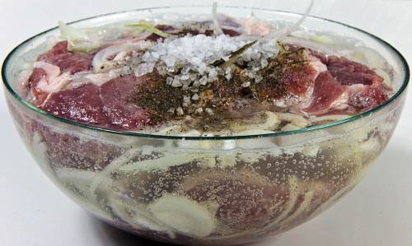
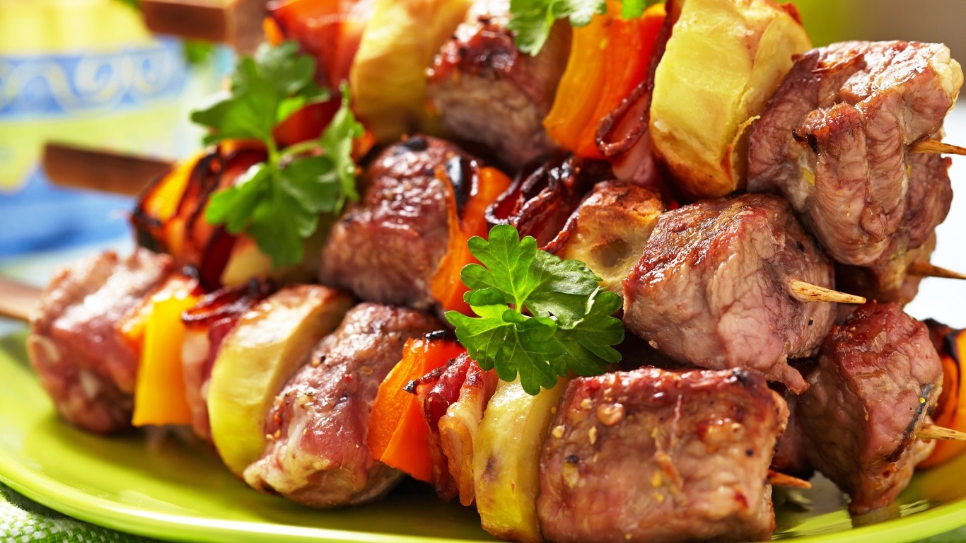
Шашлик
М’ясо баранини або свинини нарізане кубиками 5-40 г маринують. Мариновані кусочки нанизають на шпажку, змастити жиром і смажити основним способом, на жарі або в гриль-апаратах.

Slide 26
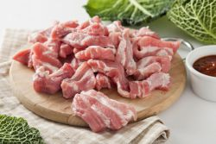
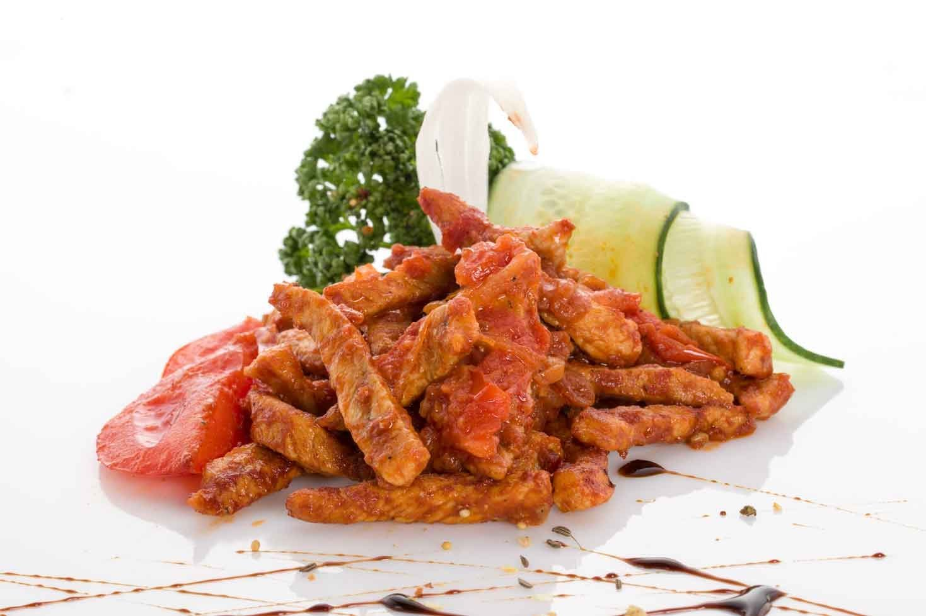
Піджарка
З товстого і тонкого країв, внутрішньої і верхньої частин м'якоті задньої ноги нарізують плоскі шматочки 1,5-2 см. завтовшки, відбивають до товщини 1 см, потім нарізують брусочками масою 10-15 г. Нарізані брусочки м'яса кладуть на розжарену сковороду з жиром посипають сіллю, перцем і смажать. За 2-3 хв до готовності додають нашатковану пасеровану ріпчасту цибулю і томатне пюре.

Slide 27
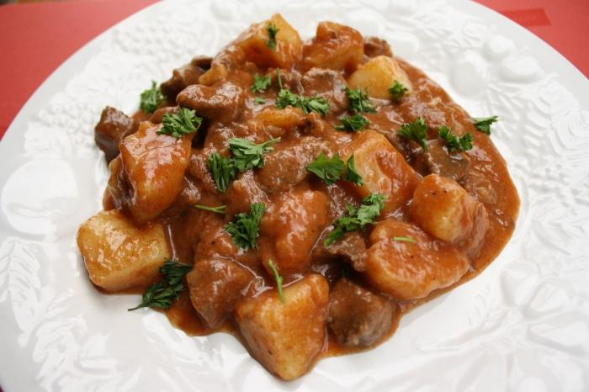
Гуляш
Напівфабрикат( кусочки 20-30 г.)
підсмажити, уклавши шаром
1-1,5 см на розігріту сковорідку,
посолити, посипати перцем,
перекласти у каструлю з товстим
дном, залити бульйоном або
водою і тушкувати з додаванням
пасерованого томатного пюре у
закритому посуді близько 1 год. Потім додати розведену червону борошняну пасеровку, пасеровану дрібно нарізану ріпчасту цибулю, перець горошком, лавровий лист і тушкувати при слабкому кипінні 25-30 хв. до готовності.
У гуляш можна додати сметану, покласти часник.

Slide 28
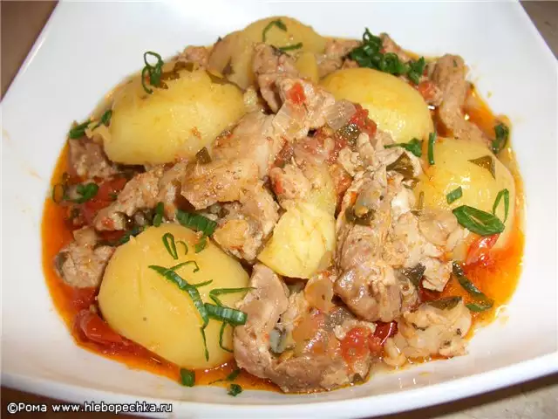
Рагу
М'ясо, нарізане брусочками по 10-15 г,
обсмажують, заливають гарячим
бульйоном або водою, додають
пассерованное томатне пюре і
тушкують майже до готовності в
закритому посуді при слабкому
кипінні. На бульйоні, що залишився,
готують соус, в який кладуть солоні огірки, нарізані соломкою, пасеровану цибулю, перець, сіль. Одержаним соусом заливають м'ясо, додають смажену картоплю й тушкують ще 15-20 хв. За 5-10 хв до готовності кладуть свіжі помідори, лавровий лист. Готову страву заправляють розтертим часником. Страву можна готувати і без помідорів, збільшивши закладання картоплі на 45 г нетто. Для зручності порціонування картоплю і помідори можна гасити окремо.

Slide 29
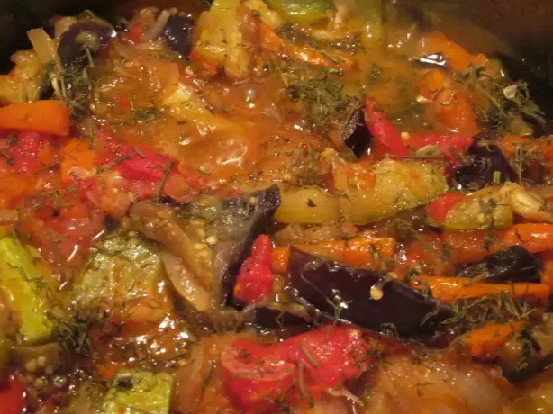
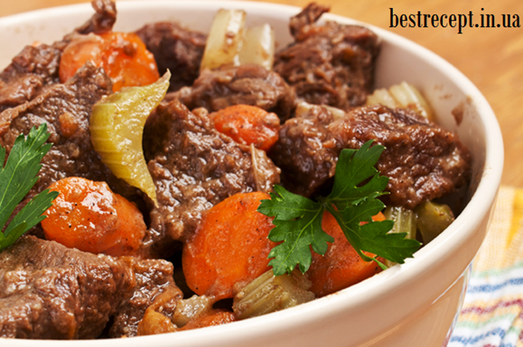
М’ясо тушковане з овочами
Баранину або свинину нарізають
кубиками, солять. Моркву і
цибулю – часточками й обсмажують усе
разом. Баклажани нарізують часточками ,
солять, залишають на 10-15 хв. щоб
виділявся сік і промивають.
Картоплю нарізують часточками і обсмажують.
У сотейник кладуть обсмажене м'ясо з овочами( картоплю, баклажани) перець солодкий, заливають бульйоном або водою і тушкують до готовності. Наприкінці тушкування додають сіль, спеції, томати, нарізані часточками і варену квасолю.
Перед подаванням страву кладуть на тарілку, посипають подрібненою зеленню петрушки або кропу

Slide 30
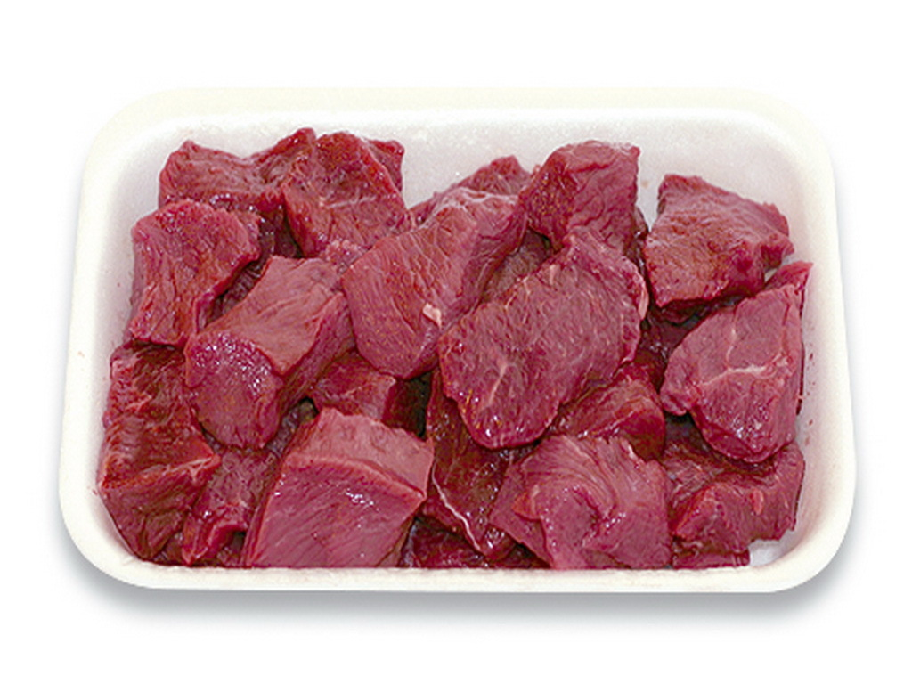
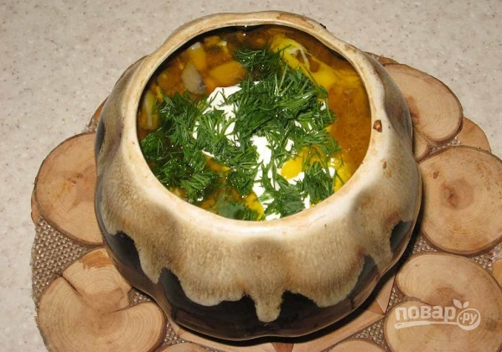
Печеня по - домашньому
М’ясо, нарізане кубиками ( 2-4 шт. на порцію масою 30-40 г), , солять, обсмажують, додають бульйон, томатне пюре і тушкують до напівготовності.
Картоплю нарізують часточками або кубиками, цибулю – часточками. Картоплю обсмажують, Цибулю пасерують і з'єднують. Підготовлене м’ясо й овочі кладуть у порціонний горщик шарами так, щоб знизу і зверху були овочі, додають бульйон, сіль, перець ( продукти мають бути вкриті рідиною) і тушкують до готовності під кришкою. За 5-10 хв до закінчення тушкування кладуть лавровий лист. Готову печеню заправляють товченим часником.
Подають у горщику, який ставлять на тарілку. Страву можна готувати без томатного пюре

Slide 31
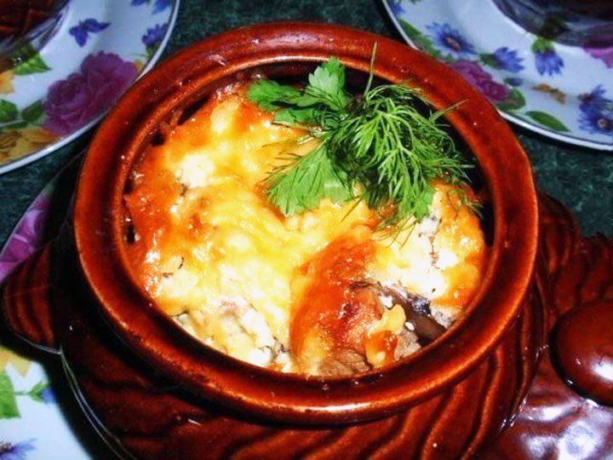
Печеня київська
Оброблену велику картоплю,
нарізають часточками, а дрібну
цілою обсмажують до утворення
рум’яної корочки , кладуть у
горщик, додають нарізане
скибочками і обсмажене до
напівготовності м'ясо ( 2 шт. на
порцію), варені подрібнені гриби,
пасеровану ріпчасту цибулю і
томатне пюре, січену зелень, сіль, перець, заливають сметаною і грибним відвару. Горщик закривають кришкою або залишають тісто, тонко його розкачують у вигляді кружальця, яким накривають горщик, краї щільно протискують, поверхню тіста змащують яйцями і тушкують у жаровій шафі 20-25 хв.
Подають печеню в горщиках, поставлених на тарілку.

Slide 32
Напівфабрикати з рубленої маси
Натуральні
Паніровані
На 1 кг рубаної маси беруть (маса нетто в г): м'яса - 800, шпику -120, води або молока -70
Біфштекс рубаний - шпик нарізують дрібними кубиками, з'єднують з рубаною масою, порционируют і надають виробам приплюснуто-округлу форму товщиною 2 см. Використовують по 1 шт. на. порцію.
Фрикадельки - м'ясо нарізають на шматочки, пропускають через м'ясорубку, з'єднують з дрібно нарізаним сирим ріпчастою цибулею, сирими яйцями, меленим перцем, сіллю, додають воду і все добре перемішують, потім обробляють на порції у вигляді кульок по 7-10 р
Люля-кебаб готують з рубаною маси баранини. Котлетне м'ясо баранини нарізають на шматочки, з'єднують з сирим ріпчастою цибулею, баранячим салом (курдючним), пропускають через м'ясорубку 2-3 рази, кладуть сіль, мелений перець і добре перемішують.
Котлети полтавські - масу готують з яловичини, додають в неї шпик, нарізаний дрібними кубиками, подрібнений часник і перемішують. Потім порционируют, надають форму котлет, панірують у сухарях, використовують по 2 шт. на порцію.
Шніцель натуральний рубаний - масу готують зі свинини, баранини або яловичини, порционируют, надають овальну форму товщиною 1 см, змочують у льєзон і панірують у сухарях.
Котлети натуральні рубані - массупріготав-Міван з баранини, порционируют, надають виробам овальну форму, вставляють кісточку, змочують у льєзон і панірують у сухарях.

Slide 33
Напівфабрикати з котлетної маси
Норма продуктів (нетто) на 1 кг м'якоті м'яса (в г): хліб пшеничний 250 (25%), вода або молоко 300 (30%), сіль 20 (2,0%), перець мелений 1 (0,1%) .
М'ясо подрібнюють з замоченим в молоці або воді хлібом (не нижче I сорту), водою, сіллю, перцем, пропускають через м'ясорубку, формують вироби:
Котлети (форма у вигляді крапельки, товщина 1,5-2 см)
Биточки (форма приплюснуто - округла, товщина 2 см і діаметр 5-6,5 см)
Тефтелі (кульки, по 2 шт на порцію, панірують у борошні додають пасеровану цибулю)
Зрази (форма у вигляді цеглинки всередині фарш)
Шніцель (овально – приплюснута форма, діаметр 8-10 см)
Рулет (форма у вигляді батона)

Slide 34
Вимоги до якості, терміни зберігання
- Поверхня крупнокускових напівфабрикатів повинна бути рівна, без сухожиль, не допускається ознак псування, засмаги, Ослізло.
- Натуральні порційні напівфабрикати - поверхня повинна бути не заветренной, волога, але не липка, краї рівні, відповідної товщини і діаметра.
- Для панірованих порційних напівфабрикатів - паніровка не більше 2 мм, вироби повинні мати запах свіжого м'яса, консистенція на розрізі щільна, пружна.
- Форма мелкокуськових напівфабрикатів має бути правильна, не допускається виділення соку; колір, запах природні, властиві свіжому м'ясу.
У напівфабрикатів з рубленого м'яса повинен бути рівний шар панірування без тріщин
Терміни зберігання напівфабрикатів при температурі 2-6 ° С: крупнокускових 48 годин
порційних без панірування 36 годин
порційних з паніруванням 24 години
рубаних 12:00 годин
фаршу 6:00 годин

Slide 35
Субпродукти
I категорія
II категорія
печінка
нирки
язик
серце
мозог
рубець яловичий
хвіст яловичий
лівер
вим'я яловиче
діафрагма
шлунок свинячий
ноги свинячі
голови свинячі
губи свинячі
хвости свинячі

Slide 36
Обробота субпродуктів
Субпродукти надходять на підприємства громадського харчування охолодженими або мороженими
Розморожують субпродукти на повітрі при температурі 15-18 ° С на стелажах, робочих столах. Мізки, нирки, рубці можна розморожувати в воді
Печінка
Зрізають або видаляють жовчні протоки і кровоносні судини
Промивають в холодній воді
Знімають плівку
Вимоги до якості печінки: вона повинна бути без зовнішніх кровоносних судин, лімфовузлів, жовчного міхура, колір - від світло коричневого до темно коричневого/

Slide 37
Серце
Перед варінням серце вимочують у холодній воді 1-2 години
Вимоги до якості:
Серце має бути - очищеним від виступаючих кровоносних судин і плівок, добре промитим з внутрішньої і зовнішньої сторін
Легені
Перед варінням їх вимочують в холодній воді протягом 6-9 годин, через кожні 2-3 години воду міняють
Вимоги до якості:
Повинні бути добре зачищеними від забруднень, слизової оболонки, торочкуватих і добре промитими
Язик
Після відділення горловини промивають у холодній воді; з верхньої частини мови ножем видаляють забруднення
Вимоги до якості:
Звільнені від жиру, під'язикової мускульної тканини, лімфатичних вузлів, гортані, під'язикової кістки, слизу і крові

Slide 38
М'ясо диких тварин
На підприємства громадського харчування надходять туші диких тварин: оленя, лося, кози, кабана, ведмедя, зайця
Обробляють диких тварин за схемами, аналогічними схемами оброблення домашніх тварин, а саме:
оленя і лося - як яловичину
диких кіз - як баранину
кабана і ведмедя - як свинячу тушу
зайців - по схемою розбирання кроликів (для видалення специфічного запаху тушки вимочують в 0,5-1% оцті.
У оленя і лося використовуються спинна і поперекова частини, окіст, лопатка
У дикої кози і ведмедя використовується спинна і поперекова частини, окіст
М'якоть диких тварин для поліпшення смаку і консистенції перед тепловою обробкою маринують протягом 1-4 діб

